Slide 1
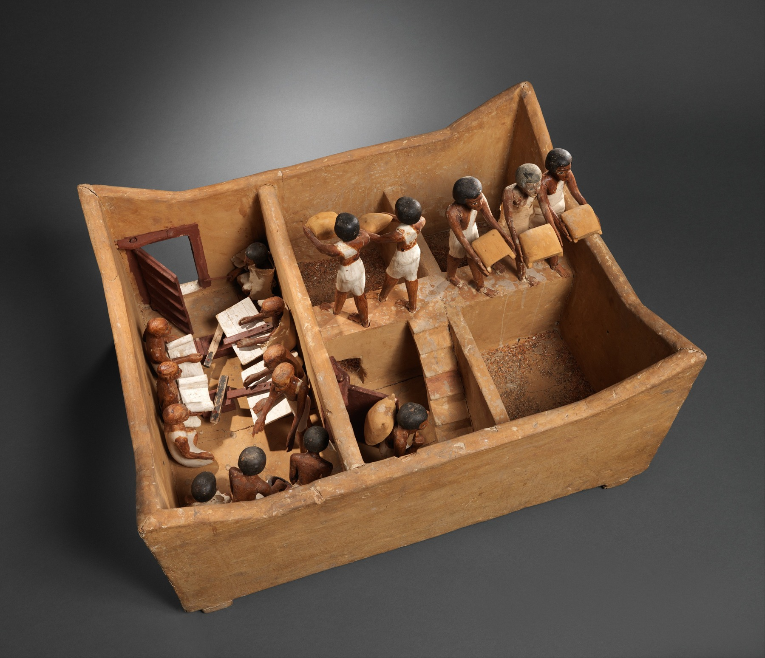
Тема:
Общество
Древнего
Египта
100ballnik.com

Slide 2
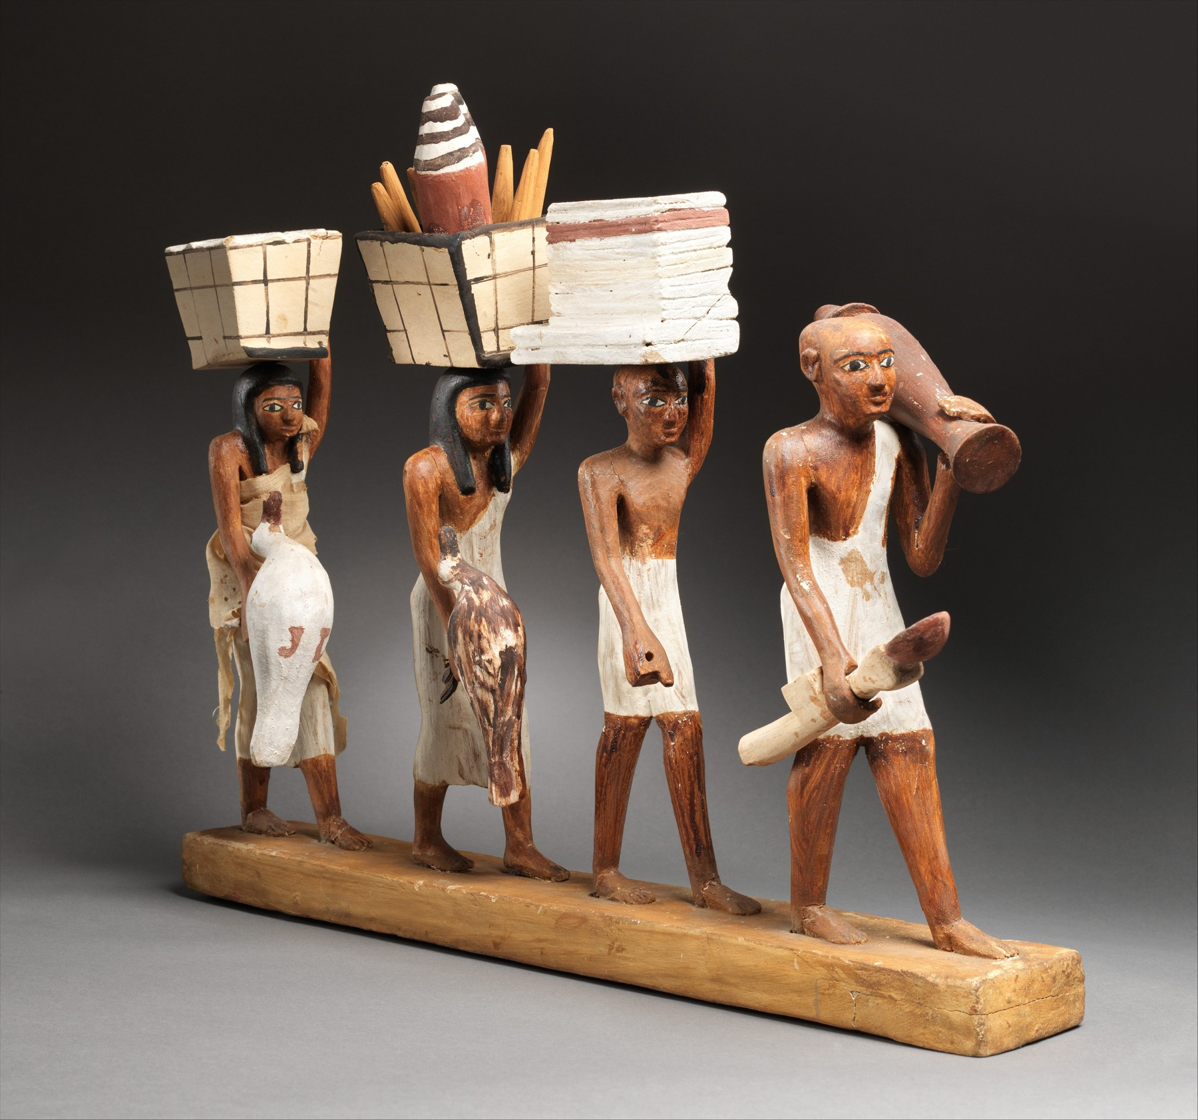
Проблемный вопрос урока:
Как было устроено общество в Древнем Египте?
100ballnik.com

Slide 3
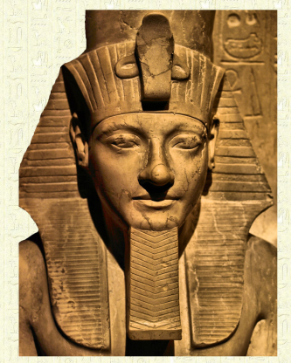
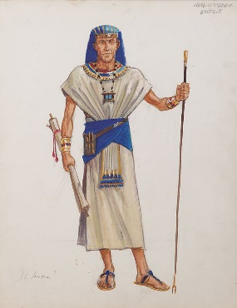
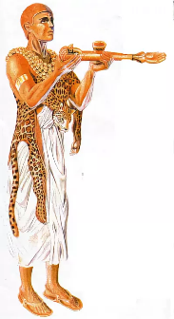
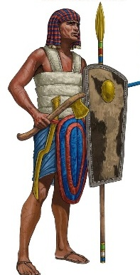
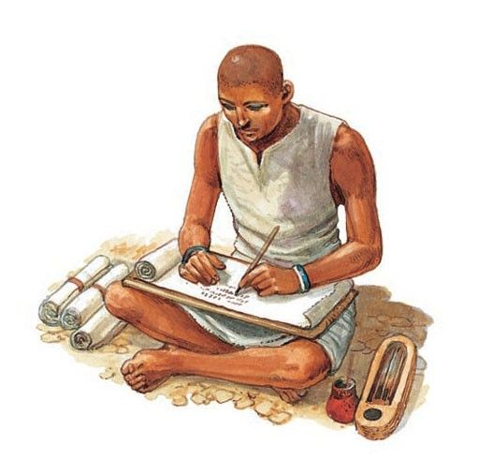
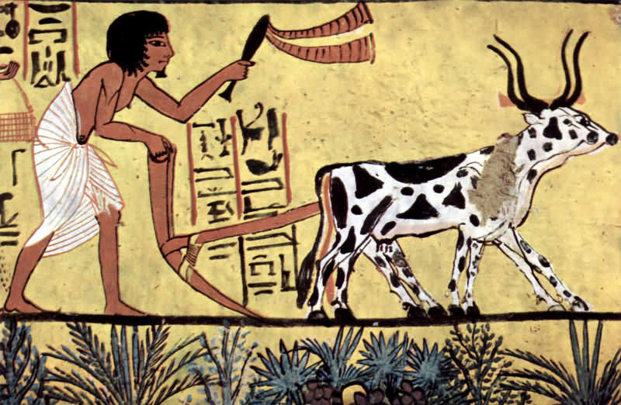
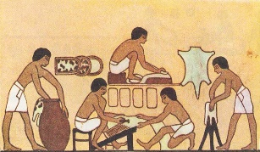
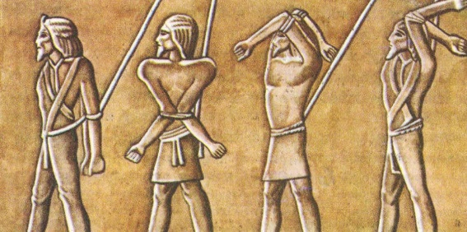
Устройство древнеегипетского общества
ФАРАОН
Чиновники
Жрецы
Воины
Писцы
Земледельцы
Ремесленники
Рабы
100ballnik.com

Slide 4
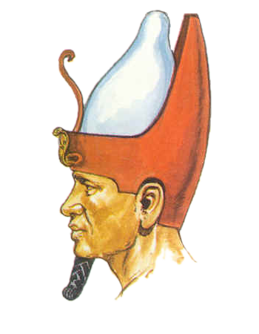
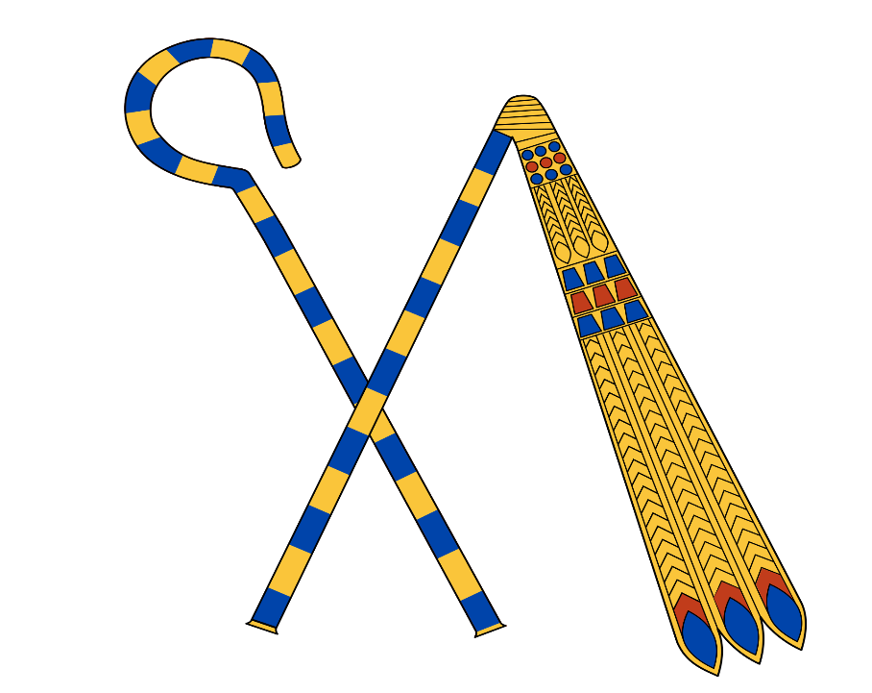
1. Фараон
Фараон – правитель Египта (власть передавалась по наследству).
Считалось, что фараон поставлен править богом солнца Ра, поэтому ему поклонялись как богу на земле.
Двойная корона
Скипетр
Владыка Египта обладал неограниченной властью.
Плеть
Деспотия – форма правления, при которой царь имеет неограниченную власть.
100ballnik.com

Slide 5
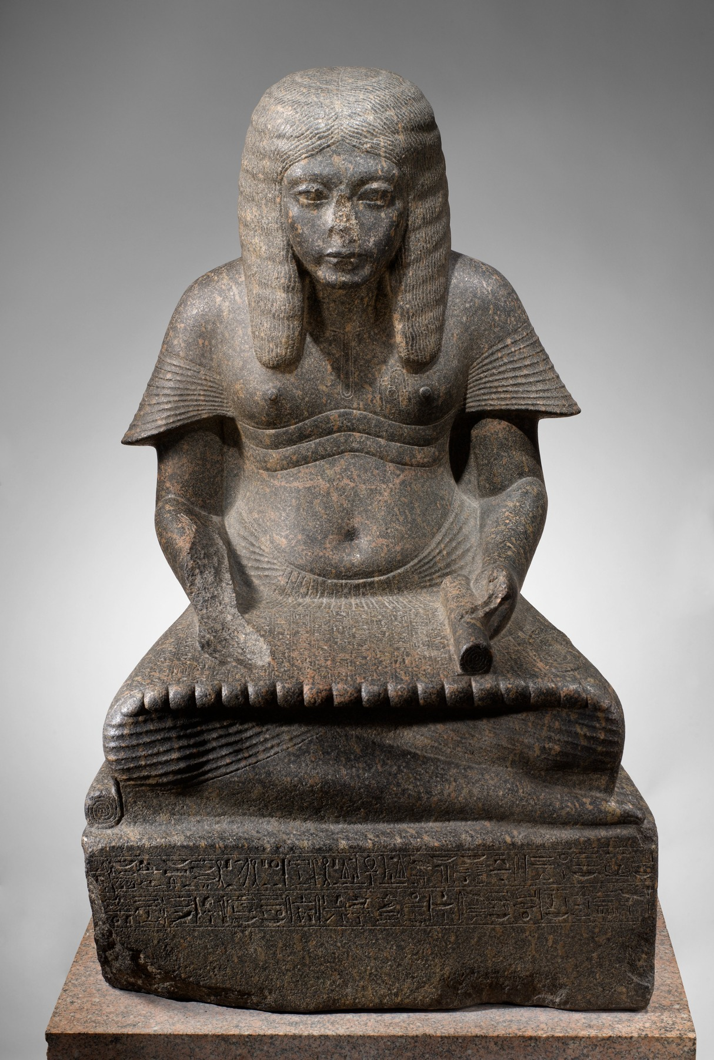
2. Чиновники
Вельможа – главный чиновник в Египте (номарх – правитель области).
- руководил работами в каменоломнях и строительством дорог
- вершил суды и расправы над заговорщиками и предателями
- собирал налоги с земледельцев и следил за порядком
- возглавлял войско во время походов или городскую стражу
Знатный вельможа
100ballnik.com

Slide 6
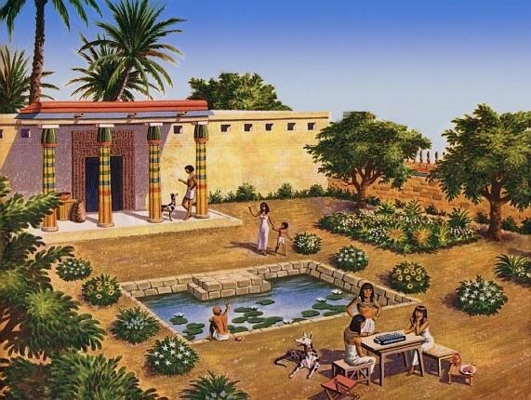
2. Чиновники
Прочитайте раздел 2.
Писцы – царские чиновники, которые вели учёт налогов, урожая, военной добычи и рабов.
Как вы думаете, почему писцу нужно было долго учиться?
Какую выгоду приносила писцу его должность?
100ballnik.com

Slide 7

3. Жрецы
Давайте вспомним, что такое религия?
Храм – жилище богов.
Жрецы – служители богов.
Как вы думаете, почему жрецы были влиятельными и уважаемыми людьми?
Древнеегипетский жрец
100ballnik.com

Slide 8
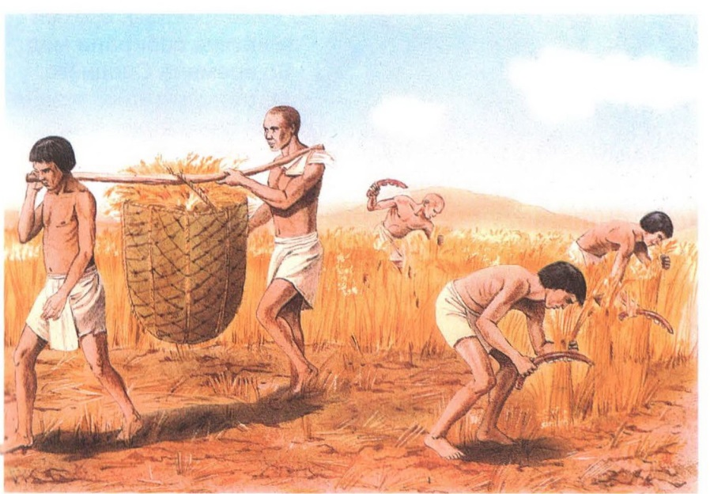
4. Земледельцы и ремесленники
Прочитайте раздел 4.
Основным населением Древнего Египта были земледельцы и ремесленники (владели землёй и передавали её по наследству).
Налог – обязательный платеж с населения в виде денег или части урожая.
Какие обязанности были у земледельцев?
- обработка земли
- сбор урожая
- уплата налогов (урожаем)
- строительство дорог, дамб и рытьё каналов
100ballnik.com

Slide 9
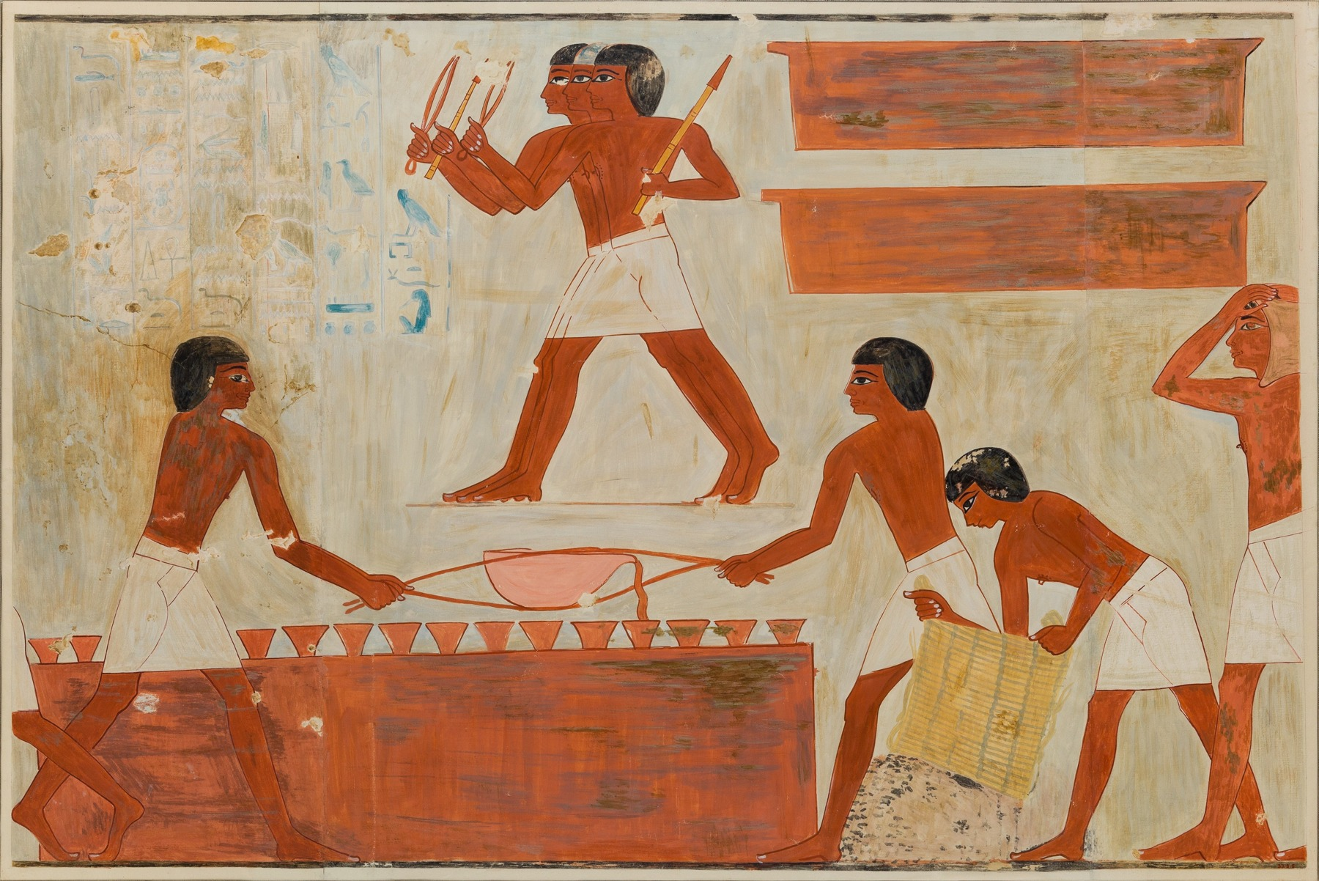
4. Земледельцы и ремесленники
Ремесленники, как и земледельцы, отдавали часть своих изделий государству как налог.
Оставшиеся изделия обменивались на необходимые товары.
- выплавка металлов
- изготовление оружия, посуды, тканей и орудий труда
- уплата налогов (изделиями)
- работа с драгоценными металлами (золото, серебро, железо)
100ballnik.com

Slide 10
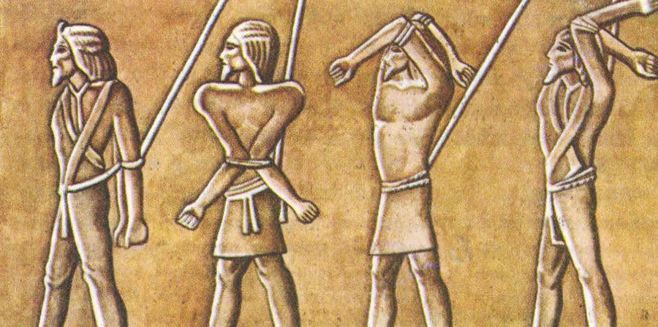
5. Рабы
Прочитайте раздел 5.
Раб – человек, захваченный в плен во время войны или обращенный в рабство за долги.
Сильные и выносливые рабы стоили очень дорого.
- трудились в каменоломнях и рудниках
- женщины- рабыни прислуживали в богатых домах
- считались собственностью хозяина (вещью)
- участвовали в строительстве пирамид
100ballnik.com

Slide 11
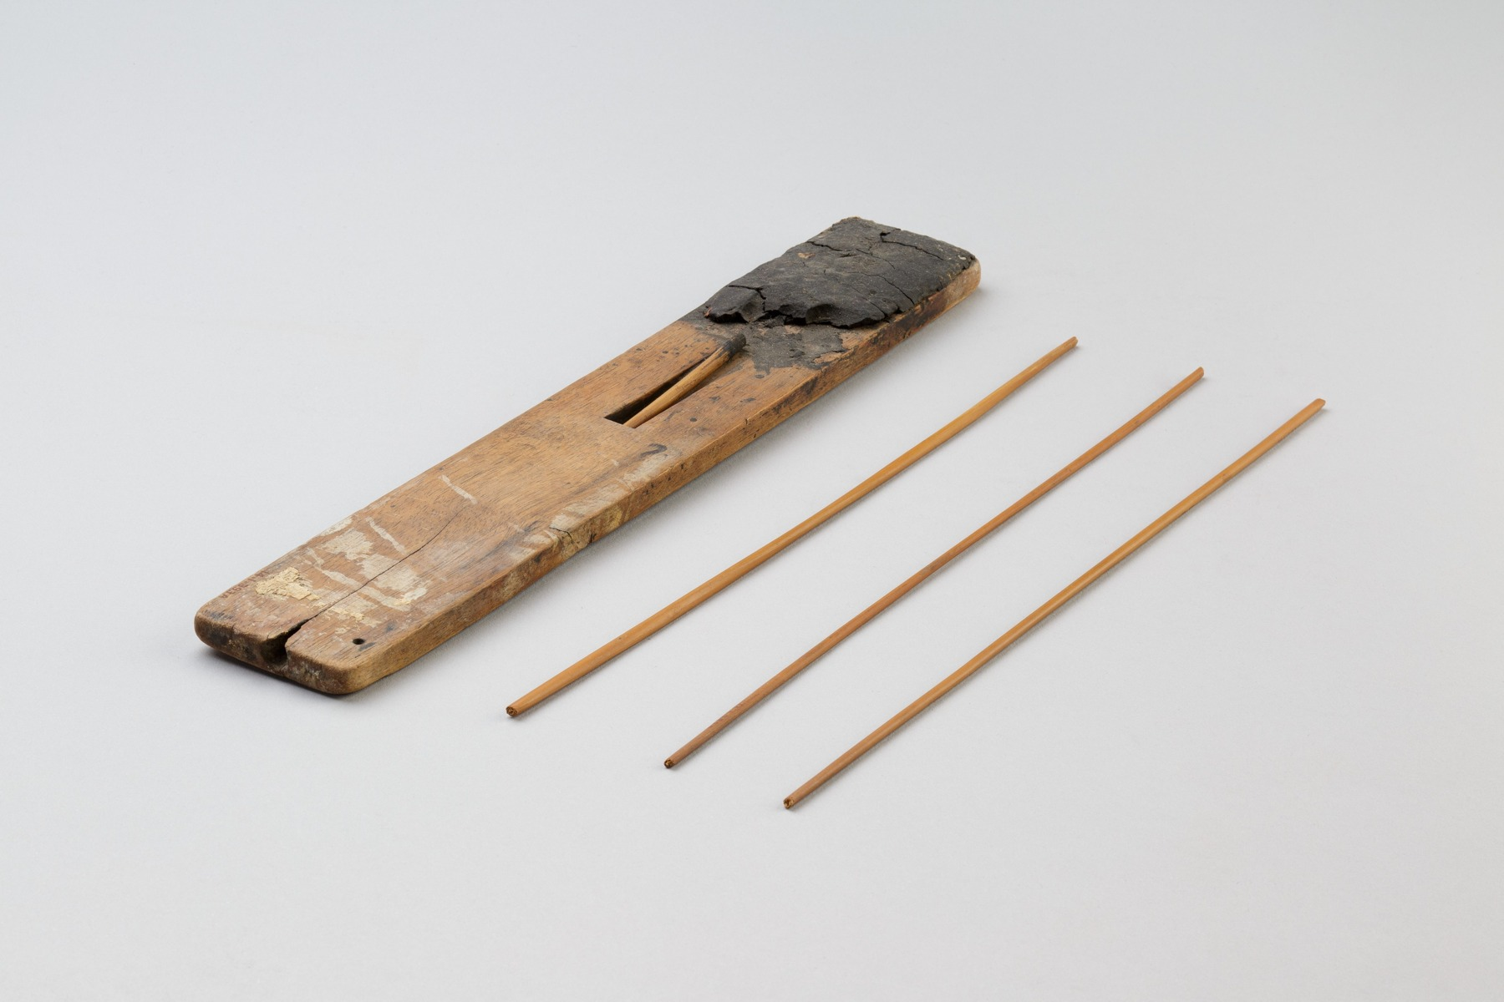
Домашнее задание:
Параграф 6-7 выучить;
Выучить записи в тетради;
Вопросы с. 48 (устно).
100ballnik.com

